Slide 1

EAVR, équipe académique Valeurs de la République
eavr@ac-normandie.fr
Document réalisé par Thierry Puigventos, IA-IPR

Slide 2
Ressources
Journée de la laïcité à l’école de la République
9 décembre

Slide 3
L’enjeu de la journée du 9 décembre
Le 9 décembre, journée de la laïcité à l’école de la République, date anniversaire de la loi de 1905, dite « de séparation des Eglises et de l’Etat », est l’occasion de rappeler le rôle essentiel de ce principe au cœur de la République et de son école, ainsi que les fondamentaux de l’école laïque :
une école qui a vocation à réunir tous les enfants autour de la devise républicaine ;
une école qui protège les enfants de toute pression religieuse ;
une école qui protège les enseignements de toute contestation.

Slide 4
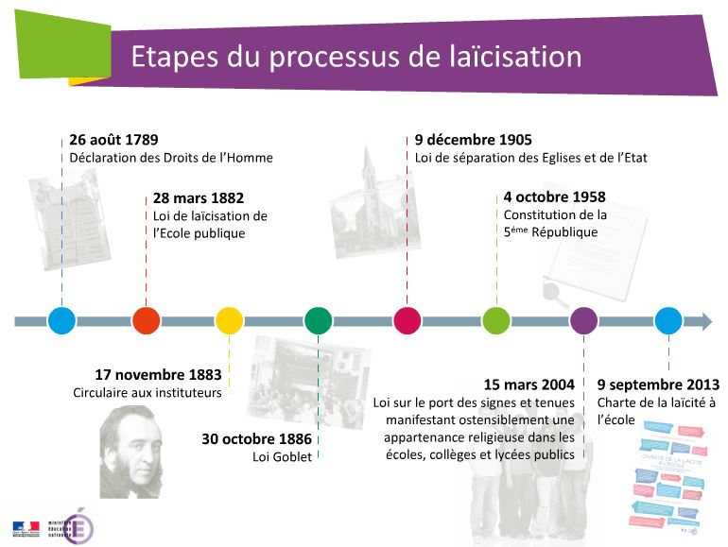
Les valeurs républicaines et le principe de laïcité
La laïcité : une construction dynamique
Notes:
Michel WIEVIORKA « Laïcité et démocratie », Pouvoirs, 1995

Slide 5
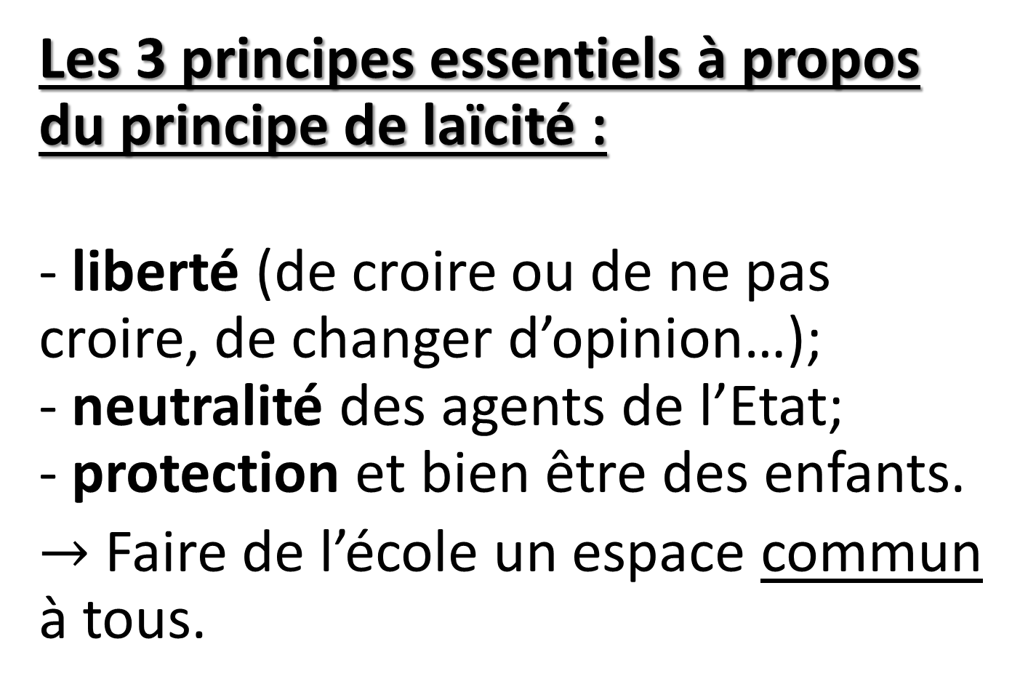
Les 3 principes essentiels à propos du principe de laïcité :
- liberté (de croire ou de ne pas croire, de changer d’opinion…);
- neutralité des agents de l’Etat;
- protection et bien être des enfants.
$→$ Faire de l’école un espace commun à tous.

Slide 6
Mettre en œuvre une pédagogie de la laïcité et des valeurs de la République :
Travailler l’estime de soi, la confiance en soi;
Décloisonner vie scolaire et enseignements; favoriser le compréhension et le respect des règles communes (bien vivre ensemble), les droits et devoirs des élèves.
Mettre en œuvre le socle commun et les parcours (dont le parcours citoyen, le parcours avenir notamment).

Slide 7

Plusieurs vidéos en ligne:
- Vidéo sur le site : Les Petits citoyens, notamment sur des sujets comme la liberté de penser : https://lespetitscitoyens.com/a-voir/droit-a-la-liberte-de-penser/
- Vidéo Un jour une actu, « A quoi ça sert l’école ? » (septembre 2020)
- Vidéo Un jour une actu, « C’est quoi la liberté d’expression » (septembre 2020)
- Vidéo Un jour une actu, « De quoi un professeur a-t-il le droit de parler en classe ? » (novembre 2020)
- Vidéo Un jour une actu, « C’est quoi la laïcité ? », (décembre 2016)

Slide 8
Autres ressources:
Pistes pédagogiques pour les cycles 2, 3, Eduscol : https://eduscol.education.fr/cid96047/outils-pedagogiques-pour-le-9decembre-2015-110e-anniversaire-de-la-loi-de-1905.html
Site multimédia de la BNF pour des ressources complémentaires et pistes pédagogiques : La laïcité en question http://classes.bnf.fr/laicite
La laïcité à l’école : le clip proposé par le ministère de l’Education nationale en 2015. Accessible sur Internet.
Exposition en ligne sur le site de la BNF: la laïcité en question (http://classes.bnf.fr/laicite/)
- Le quotidien Le Monde a conçu une vidéo : https://www.lemonde.fr/religions/video/2017/03/16/comprendre-la-laicite-en-france-en-trois-minutes_5095583_1653130.html

Slide 9

La Charte de la laïcité à l'École a été élaborée à l'intention des personnels, des élèves et de l'ensemble de la communauté éducative. Elle a été présentée par le ministre le 9 septembre 2013.
Elle explicite le sens et les enjeux du principe de laïcité, sa solidarité avec la liberté, l'égalité et la fraternité, dans la République et dans le cadre de l’école.

Slide 10

Une version expliquée aux enfants proposée par la Ligue de l’enseignement.

Slide 11
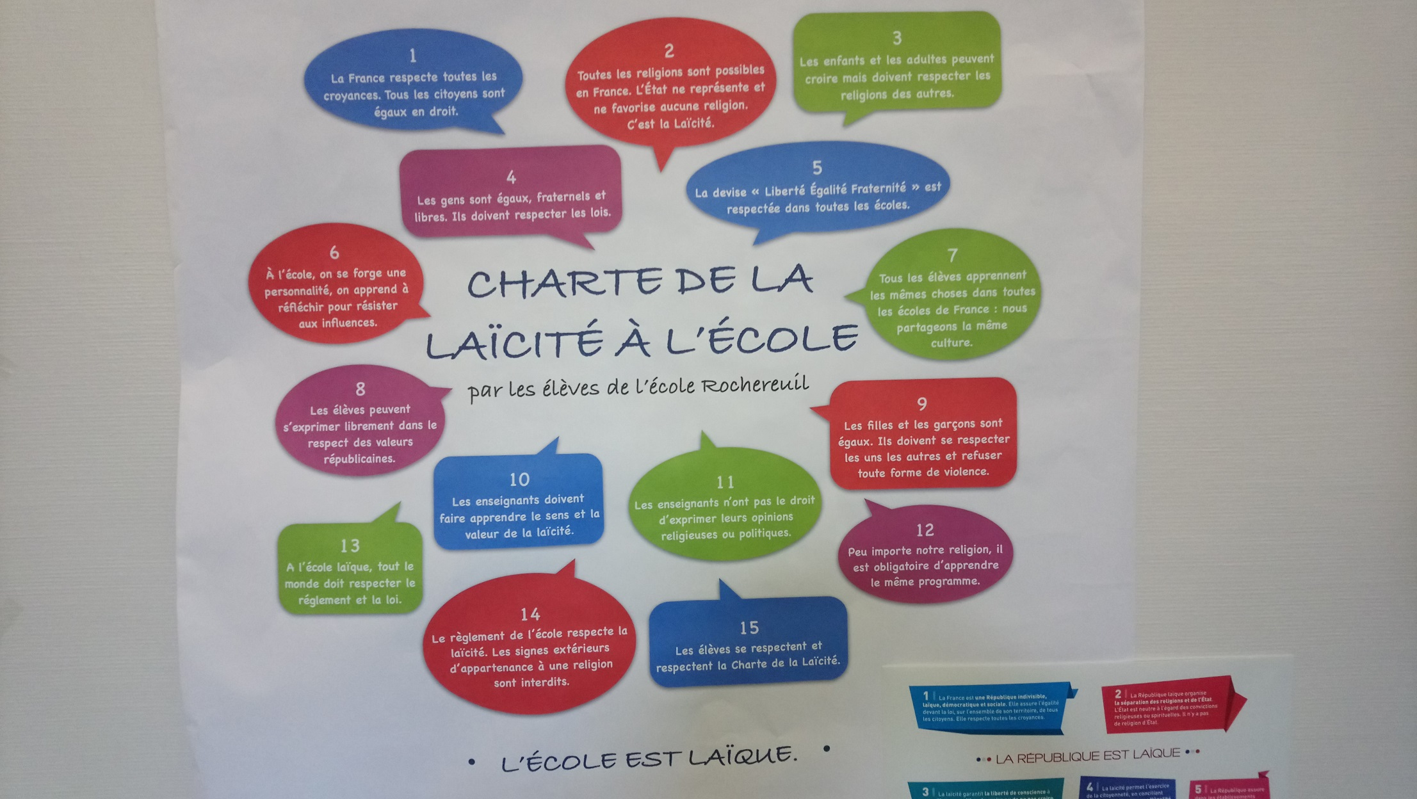
Ecole de Rochereuil (Eure): travail sur la charte

Slide 12

Collège de Montcornet (Aisne)
M.Rendu
Professeur d’Histoire-Géographie

Slide 13
Travailler la prise de parole en classe (cycle 3, CM2, 6e)
Exemple 1:
Le thème suivant peut servir pour engager l’échange:
A quoi sert l’école ?
Possibilité de travailler à partir de la vidéo - Vidéo Un jour une actu, « A quoi ça sert l’école ? » (septembre 2020)
Ouvrir un temps de discussion avec les élèves.
Objectifs:
Il s’agit d’aborder les apprentissages, les savoirs, l’accueil de tous les élèves, le vivre ensemble.
Cela permet, chemin faisant, d’évoquer les principes et les valeurs de la République au sein de l’école laïque.

Slide 14
Travailler la prise de parole en classe (école, collège, cycle 3, cycle 4)
Exemple 2:
Le thème suivant peut servir de base de discussion:
Analyser la 1ère phrase du texte de loi (diapo suivante)

Slide 15
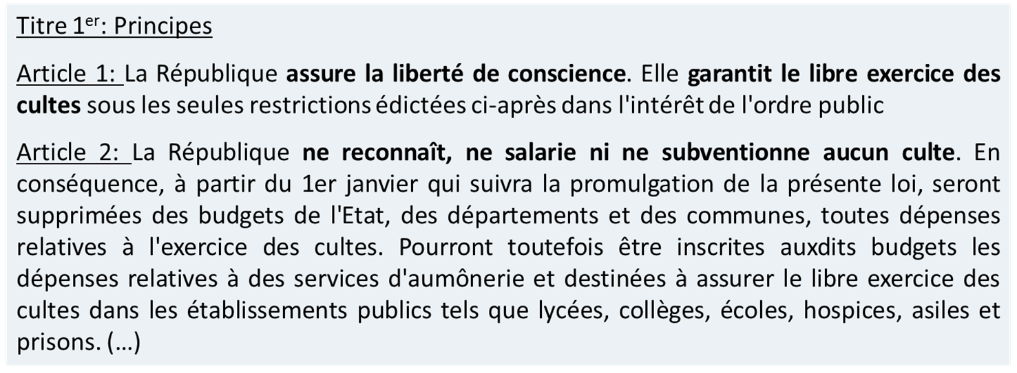
Extrait de la loi de 1905 (dite de séparation des Églises et de l’État)

Slide 16
« La République assure la liberté de conscience ».
Analyser les différents termes dans un langage simple et adapté.
A propos de la liberté de conscience, demander aux élèves ce que cette expression peut bien vouloir signifier…

Slide 17
Aller progressivement vers des situations qui témoignent de cette liberté de conscience:
croire, ne pas croire, changer d’opinion;
le mariage peut être un exemple intéressant. On rappellera que le mariage est une institution légale qui demande d’abord à être officialisée à la mairie. On abordera l’importance du choix des mariés (de se marier ou pas, aujourd’hui de nombreux couples ne sont pas mariés; le choix de se marier religieusement ou pas; le consentement des deux conjoints, etc.).

Slide 18
Autre action possible
Une implication corporelle
Ecrire le mot « laïcité » dans la cour du collège.
Nécessité d’un travail en amont sur le mot « laïcité » pour le comprendre.
Travail de préparation et de coordination entre les élèves.
Témoigner du vivre ensemble à travers ce type de réalisation.
Possibilité d’impliquer plusieurs classes d’un même niveau.

Slide 19
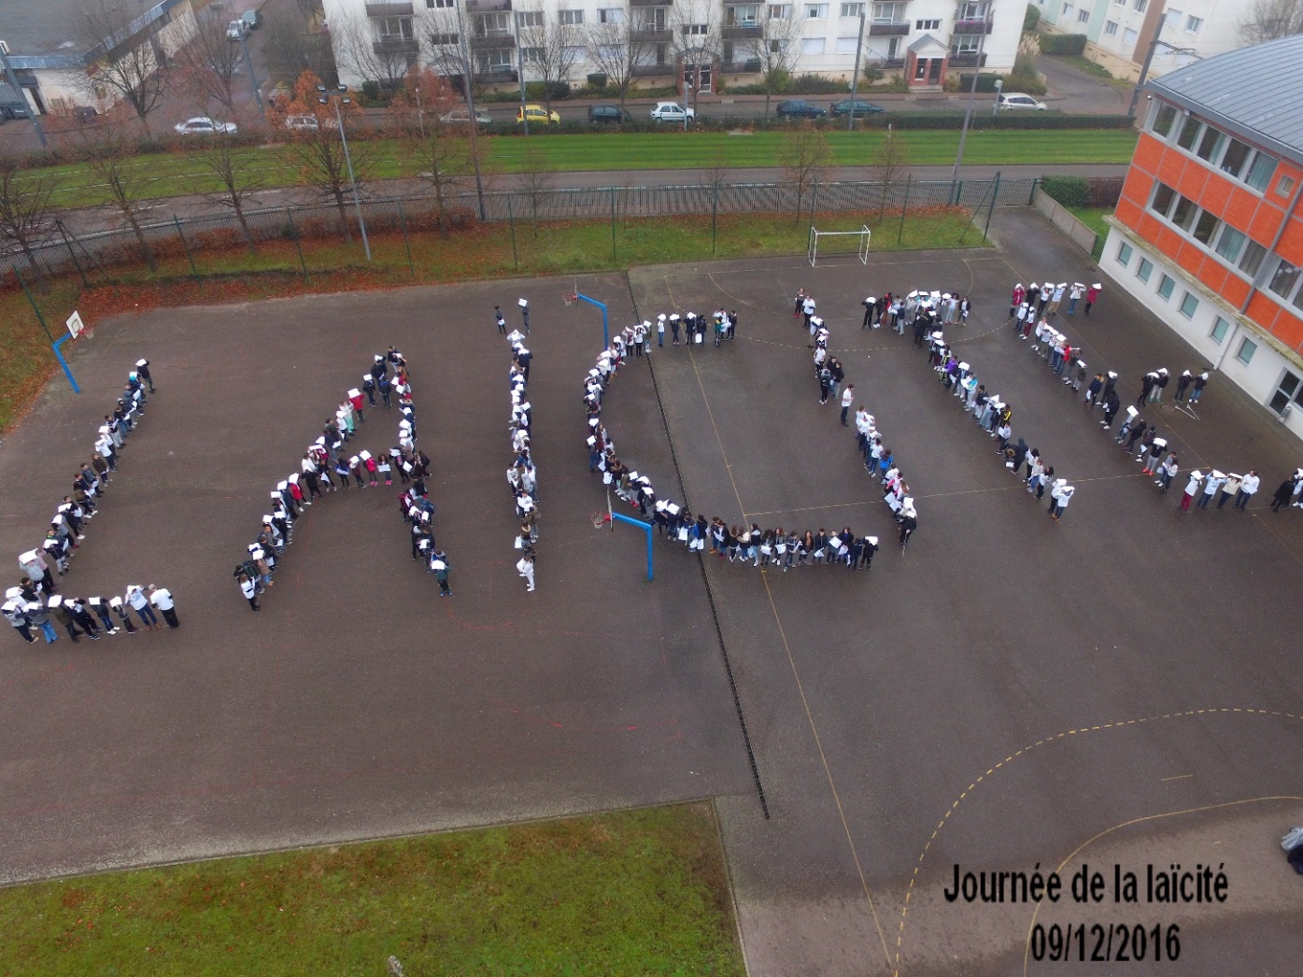
Collège Denis Diderot, 2016

Slide 20
Construire une exposition (CYCLE 4):
Des thèmes très variés sont possibles:
La liberté de conscience dans le monde
Etats et religions dans le monde
Laïcité dans le monde.
Etc.

Slide 21
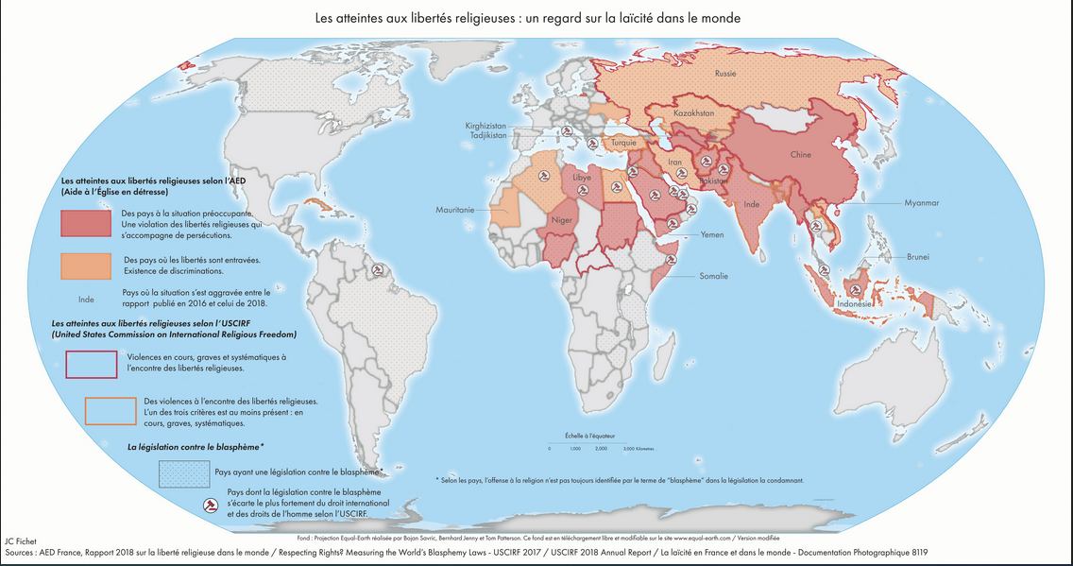
Les atteintes aux libertés religieuses carte réalisée par JC Fichet en ligne sur site HG (2019): http://hist-geo.spip.ac-rouen.fr/IMG/jpg/libertes-religieuses.jpg

Slide 22
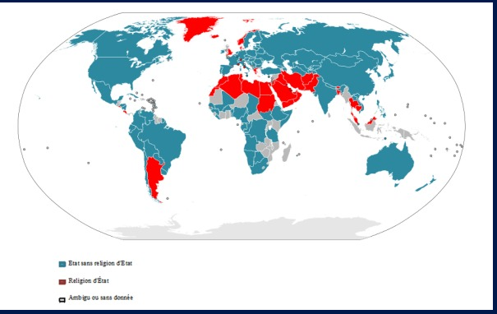
Carte de la laïcité dans le monde (source: expo BNF : la laïcité en question http://classes.bnf.fr/laicite/)

Slide 23
Objectifs:
Mettre en activité les élèves (groupe ou individuelle) afin de faire une fiche sur la situation dans un pays.
Associer les langues vivantes (situations au Royaume-Uni, aux Etats-Unis, en Allemagne en Espagne, etc.)
Prendre des exemples ailleurs parmi les pays où la liberté religieuse n’est pas assurée.
Exposés d’élève.

Slide 24
AUTRE THEME possible (CYLCE 4)
Quelques événements clés dans les relations entre Etat et religion:
L’édit de Nantes
Edit de Fontainebleau (révocation de l’édit de Nantes)
Edit de Tolérance
Révolution française et Déclaration des droits de l’homme et du citoyen (article 10)
Constitution civile du clergé
Signature du Concordat (consulat)
Ecole laïque en France
Séparation des Eglises et de l’Etat
Loi sur les signes et tenues qui manifestent ostensiblement une appartenance religieuse à l’école publique
Rechercher la date, le sens de cet événement et un ou plusieurs personnages clés.
Situer sur une frise chronologique cet événement.

Slide 25
La culture scientifique
Les mathématiques, sciences et technologie sont également légitimes à investir le thème de la journée de la laïcité à l’école.
Les enjeux de leurs disciplines: distinguer sciences, croyances, opinions.
Des études de cas:
Le procès Galilée
Le procès Scopes, plus connu sous le nom de procès du singe, 1925.
Etc.

Slide 26

Pour des pistes de travail…

Slide 27
Au lycée
Propositions sur l’art sacré / l’art profane
Distinction entre sacré / profane
Séparation entre politique et religion
Etc.

Slide 28
Quelques exemples de productions d’élèves.

Slide 29
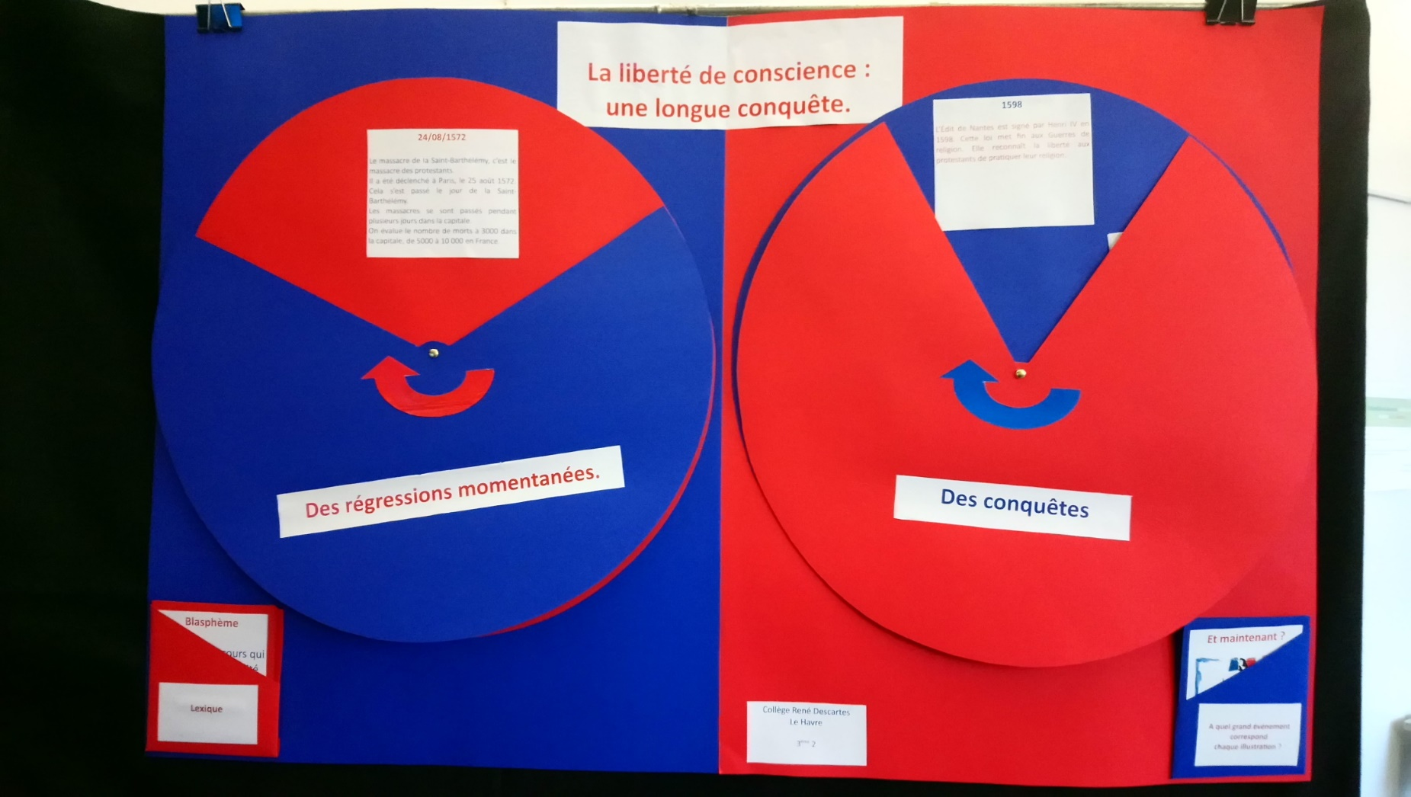
Lapbook sur la liberté de conscience (collège Descartes, Le Havre)

Slide 30
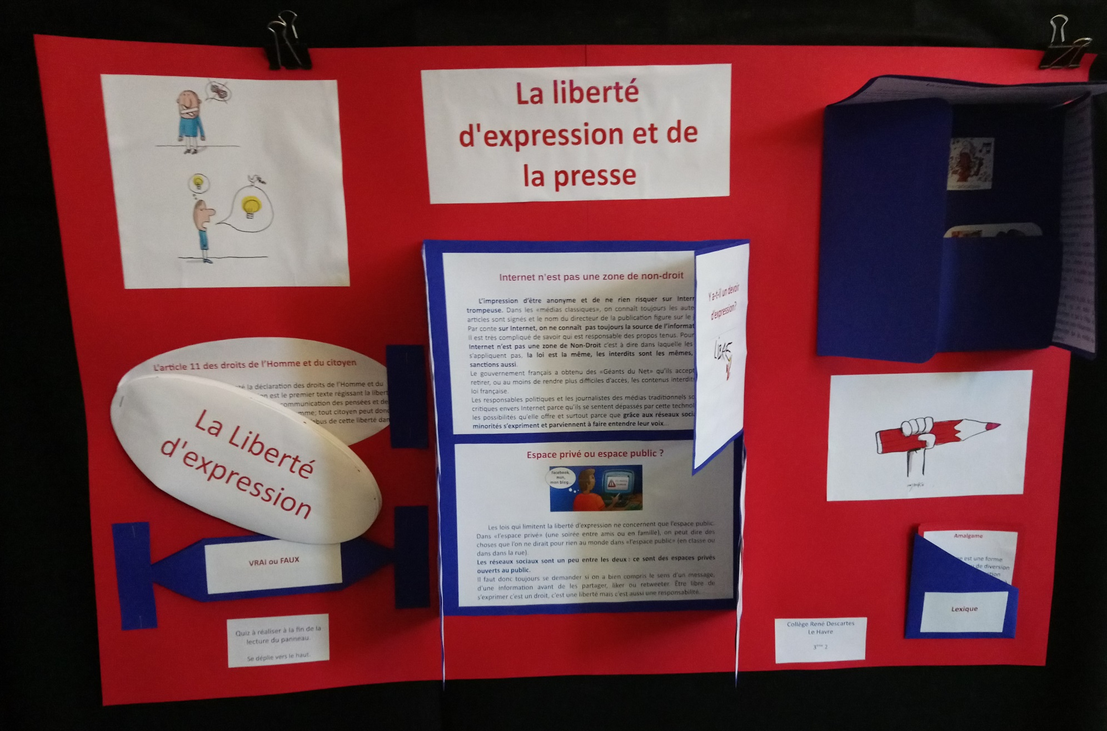
LAPBook sur la liberté de la presse

Slide 31
Et tant d’autres possibilités:
Web radio des établissements sur le sujet;
Réaliser une capsule vidéo sur la laïcité en France:
http://hist-geo.spip.ac-rouen.fr/spip.php?article6176
Lectures de textes littéraires (discours de Victor Hugo contre la loi Falloux par exemple). Expérience menée en 2018 avec les élèves du lycée Senghor (Evreux), impliquant le public selon les indications relevé dans le compte-rendu de la séance à l’Assemblée nationale (cri, applaudissement, etc.).

Slide 32
Liste d’actions sont possibles et existantes (suite):
- plantation arbre de la laïcité, d'année en année cela devient verger de la laïcité, qui accueille tous les élèves;
- réalisation arbre de la laïcité, les mains peintes des élèves, de couleurs différents, représentant les feuilles, avec un message écrit sur chacune en lien avec la liberté de conscience;
- des saynetes, représentations jouées par les élèves;
- lecture de texte;
- réalisation de dessins sur les valeurs (liberté, égalité, fraternité, le lien avec la laïcité devra être expliqué par le professeur);
- travail sur la charte de la laïcité (il existe une version pour enfant);
- travail sur des albums jeunesse, pour enfant sur la liberté de conscience, le respect des croyances, la liberté donnée à l'enfant de faire des choix, de changer d'opinion... Il existe un album dans la série Les p'tits citoyens, intitulé "et si on s'parlait de la laïcité" (n°22).
- travail sur des thématiques: mariage, deuil, comment le choix s'y exprime le choix et la liberté de l’individu (mariage civil, mariage religieux, que signifie ce choix ?).

Slide 33
Conseils: Mobiliser Les instances
Rôle des instances : conseil de classe, conseil école-collège, CESC interdegrés.
Responsabilisation de tous les acteurs (personnels, élèves, parents).
La vie collégienne et la vie lycéenne: responsabiliser les élèves; leur donner l’initiative. Inscrire un travail sur la liberté de conscience dans le cadre de la vie scolaire.

Slide 34
Les textes de références :
- Vadémécum « La laïcité à l’école » Éduscol : https://eduscol.education.fr/cid126696/la-laicite-a-l-ecole.html
- Charte de la laïcité à l’École, et articles à visée pédagogique, commentaires filmés des articles de la Charte : Éduscol : https://eduscol.education.fr/cid46673/ressources-nationales.html#lien3
- Canopé : https://www.reseau-canope.fr/les-valeurs-de-la-republique/eduquer-a-lalaicite.html
- Charte de la laïcité adaptée (format A4, format A3, charte simplifiée, impression en braille, vidéo en langue des signes) Education.gouv : www.education.gouv.fr/laicite

